Slide 1

Processus de production

Slide 2
Processus
Saisie, composition directe ou choix en bibliothèques.
DEVIS
Contrôle faisabilité des châssis et volets.
Calcul THERMIQUE
précis
Analyse des coûts, différents modèles de tarification.
Devis ultra détaillés ou simplifiés, papier, fax ou mail

Slide 3
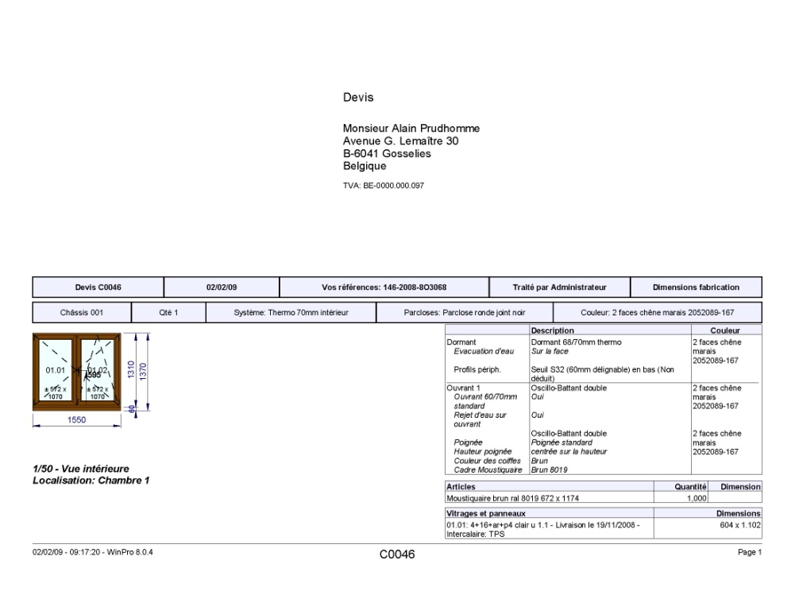
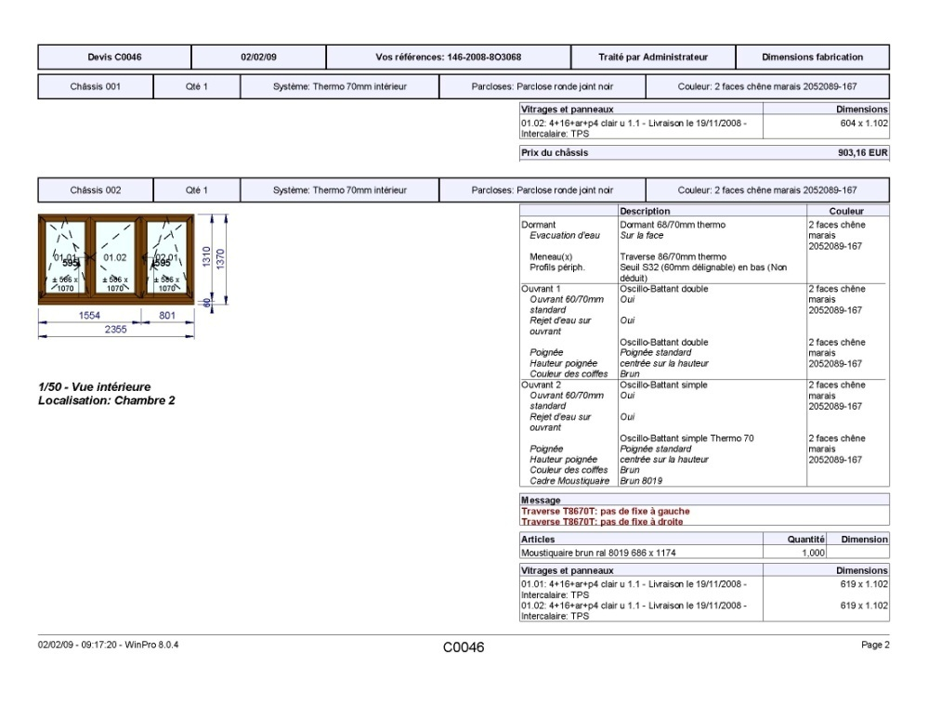
Exemple d’impression devis

Slide 4
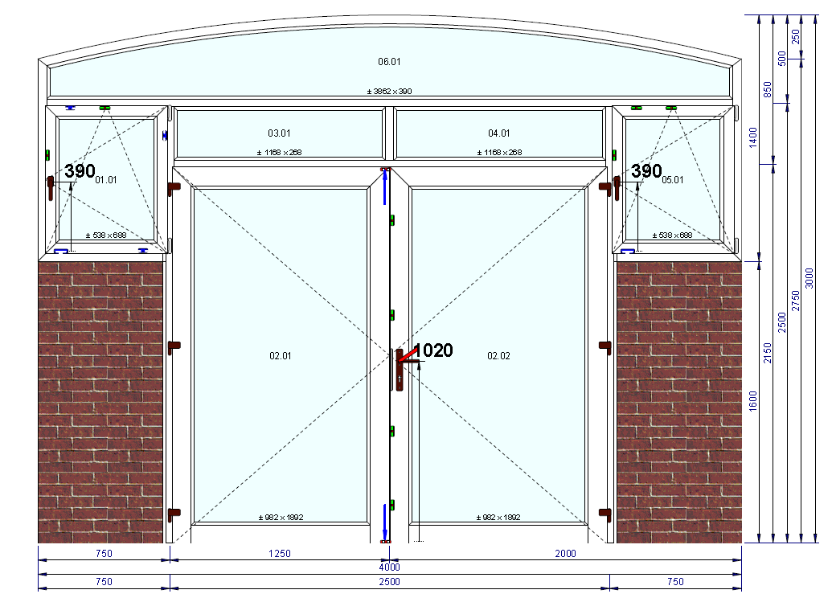
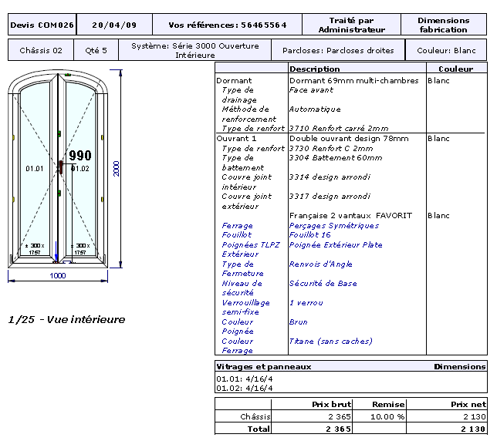

Slide 5
Processus
Saisie, composition directe ou choix en bibliothèques.
DEVIS
Contrôle faisabilité des châssis et volets.
Calcul THERMIQUE
précis
Analyse des coûts, différents modèles de tarification.
Devis ultra détaillés ou simplifiés, papier, fax ou mail
COMMANDE
Importation devis et commandes revendeurs (Winpro/D )
Impressions détaillées, postes d’atelier, commande fournisseurs

Slide 6
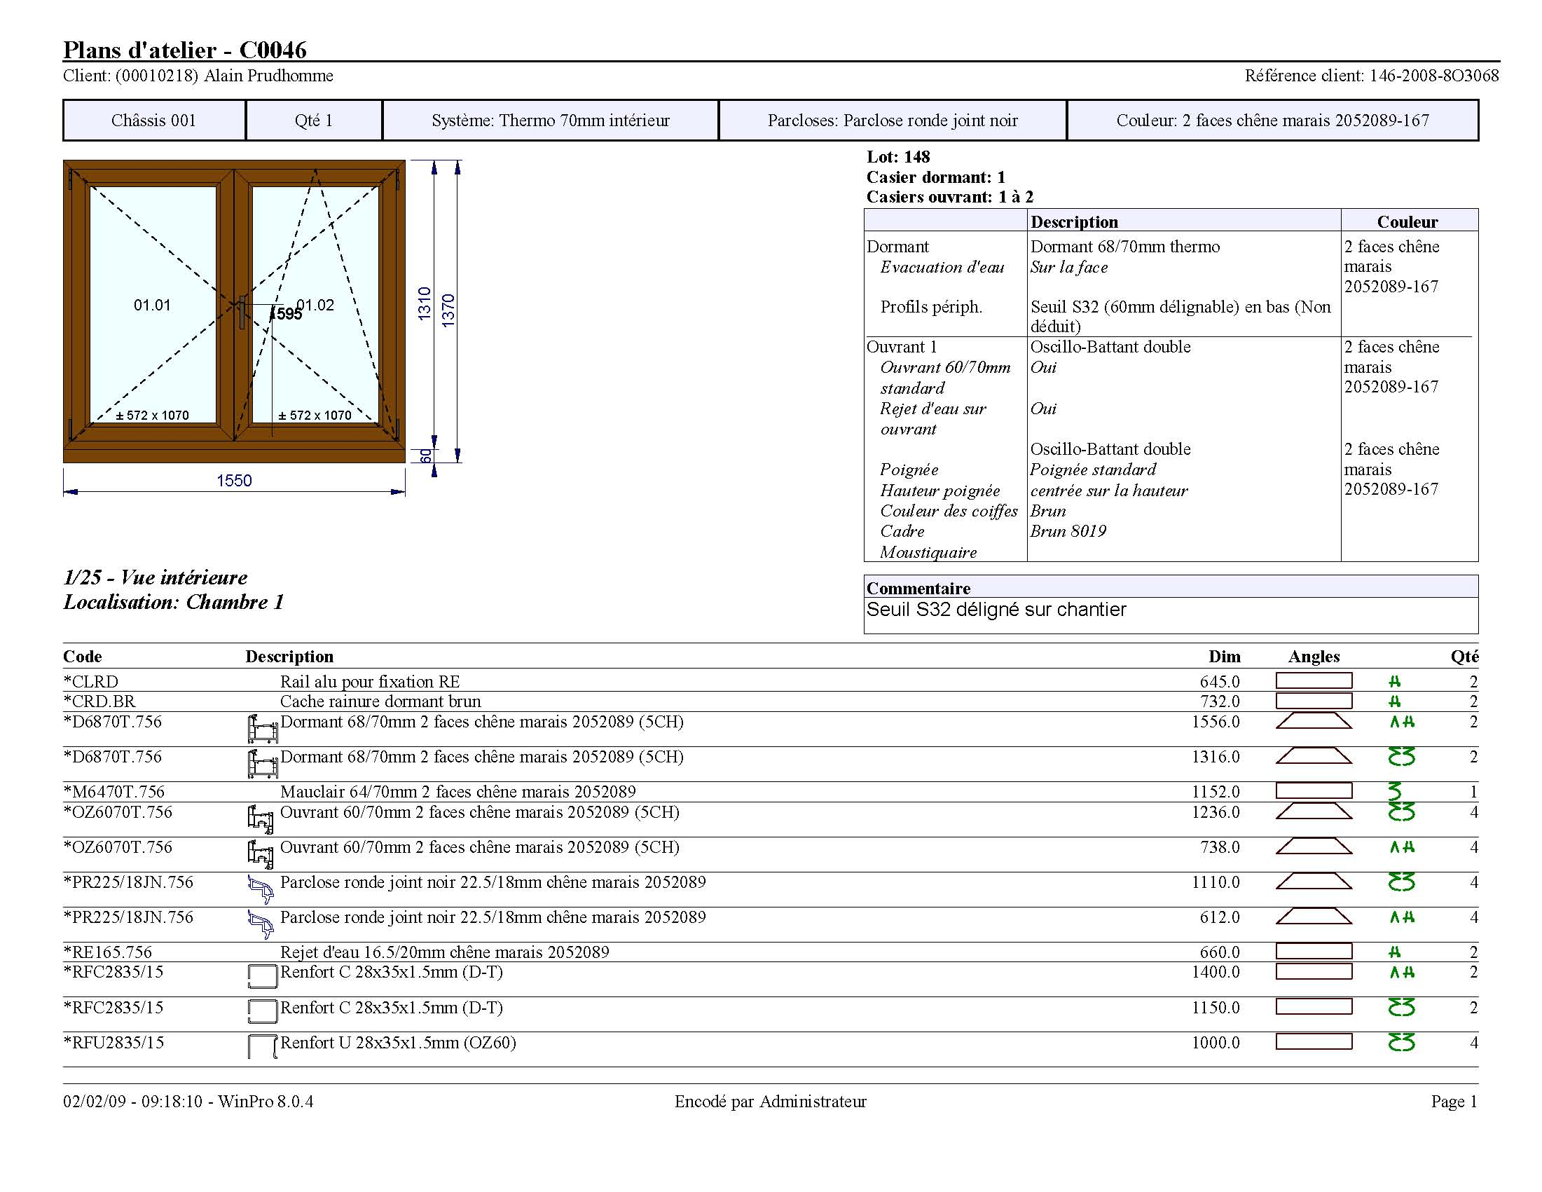
Impression
plan d’atelier

Slide 7
Processus
Saisie, composition directe ou choix en bibliothèques.
DEVIS
Contrôle faisabilité des châssis et volets.
Calcul THERMIQUE
précis
Analyse des coûts, différents modèles de tarification.
Devis ultra détaillés ou simplifiés, papier, fax ou mail
COMMANDE
Importation devis et commandes revendeurs (Winpro/D )
Impressions détaillées, postes d’atelier, commande fournisseurs
CONFIRMATION
Cycles de confirmation complet, validité, avalisation financière.
Réservation des composants, commande stock prévisionnelle.
COMMANDE VITRAGE
Papier ou EDI (échange de données informatisées)
Génération de lots
Calcul ultra rapide des composants, stock de chutes
OPTIMISATION
Charge de travail envoyée à l’atelier
La meilleure optimisation du marché.

Slide 8
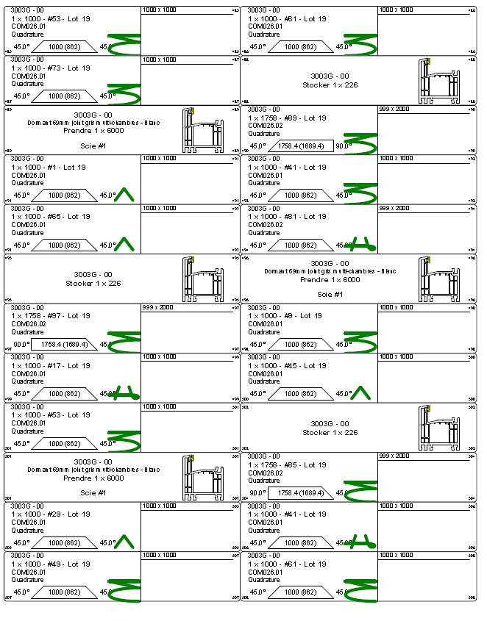
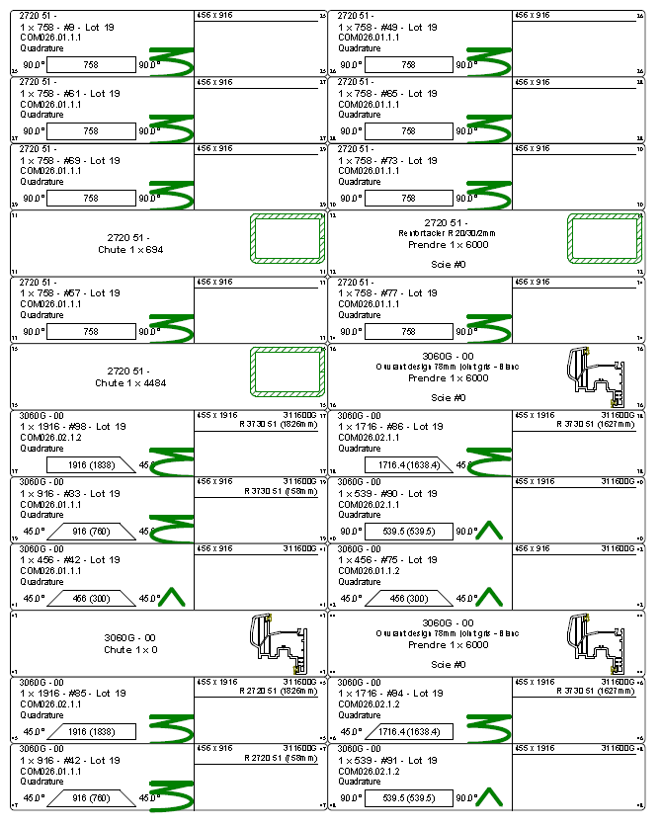
Processus
Etiquettes d’optimisation

Slide 9
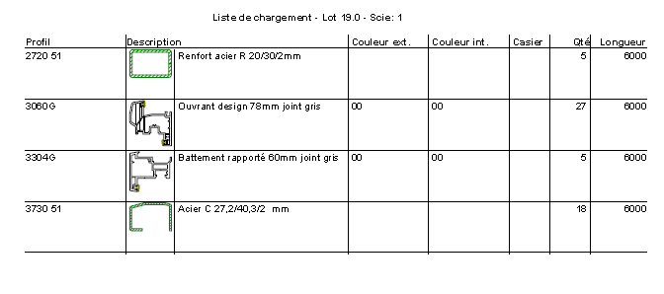
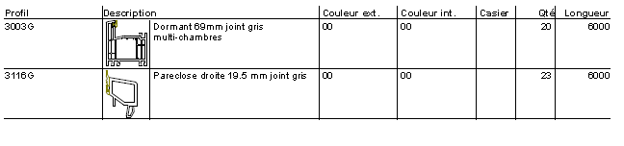
Liste de chargement

Slide 10
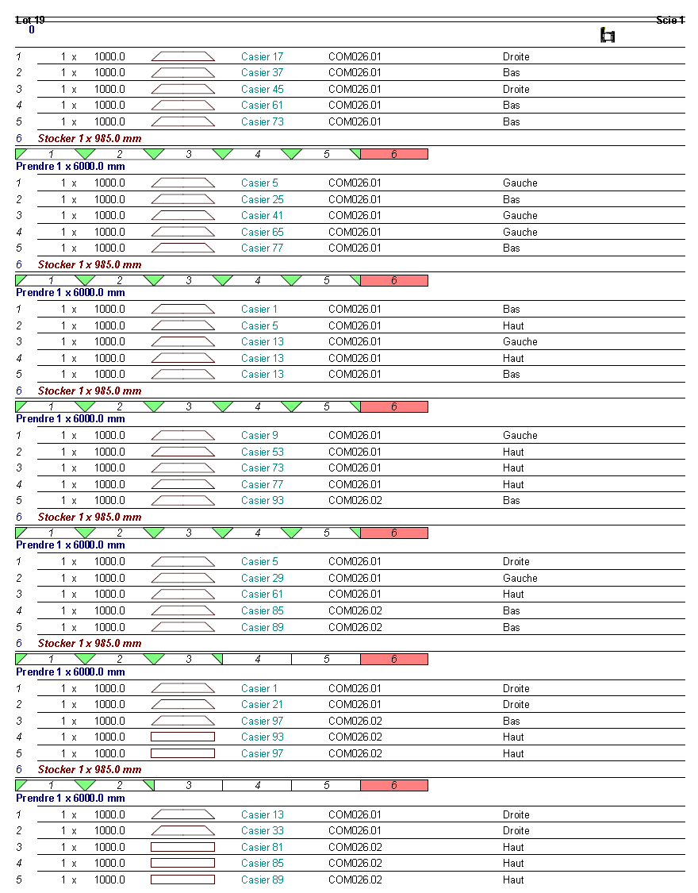
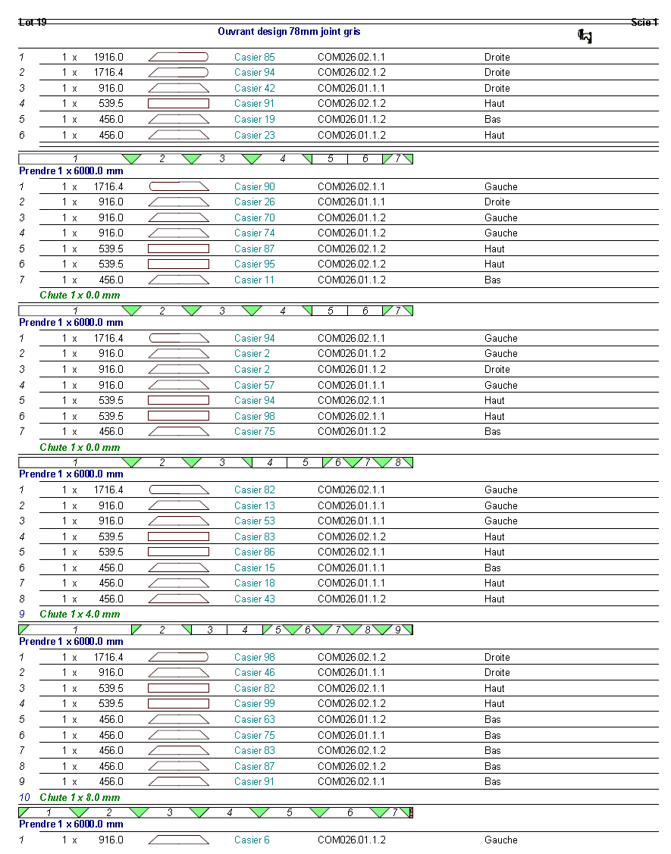
Optimisation

Slide 11
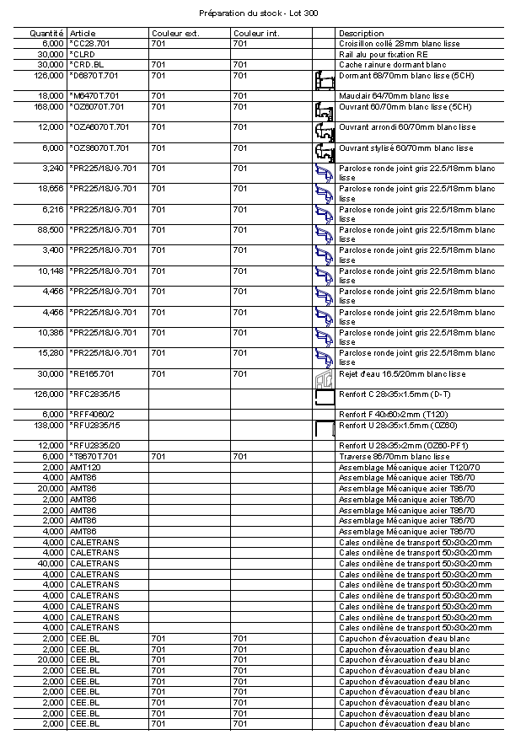
Préparation dans le stock

Slide 12
Comportement des modules Stock
Gestion
de stock
Stock prévisionnel
proposition de commandes
Tenue de stock, historique
Mouvement de stock
Entrée automatique lors de la livraison fournisseurs
Sortie automatique lors de l’optimisation ou de la mise en production
Correction manuelle, inventaire
Commandes Fournisseurs
Proposition par commande client
Calcul des dates de livraison
Back order client manuel (automatique avec le module Mouvement de stock)

Slide 13
Avantages
STOCK
Prend en compte Le calcul optimisé des profils dans les propositions de commande.
PRODUCTION
Connaît un état des besoins futurs, par article et par date.
Augmente la trésorerie grâce à un réapprovisionnement …
… en temps voulu !

Slide 14
Avantages
Gère et réintègre vos chutes dans le cycle de fabrication
Pilote tous types de machines
PRODUCTION
De la plus petite scie aux centres usinage les plus sophistiqués.
Soudeuse
Ficheuse
LOGISTIQUE
ébavureuse
Pose vitrage
pantographe
Pose joints
Pose quincailleries
Machine pour stockage

Slide 15
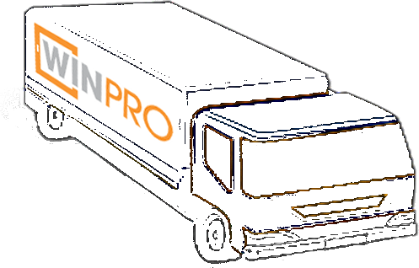
Plus loin encore
Impression des étiquettes et listes de colisage.
Edition des bons de livraison, facturation complète ou partielle
Organise et optimise la surface de vos chargements
Gestion de consignation des palettes de transport.
LOGISTIQUE

